Slide 1
Prístupové siete a technológie
Matilda Drozdová
KIS FRI ŽU
matilda.drozdova@fri.uniza.sk

Slide 2
Ciele učenia 10. prednášky
Potreby vzdialených prístupov ku komunikačným sieťam
Vytvorenie vzdialeného pripojenia
Princípy prístupu cez
telefónne prípojky (PSTN/ ISDN, GSM/ UMTS)
pevné rádiové siete (WiFi, WiMAX)
optické prístupové siete
CATV pripojenie
LAN

Slide 3
Prístupová sieť (AccessNetwork) – vrstvový model
edge
transportná
prístupová
okrajová
chrbticová
účastník
lokálna
rozľahlá
globálna
služby 7 vstva OSI
prevádzka 3-6 vrstva OSI
prenos
1-2 vrstva OSI

Slide 4
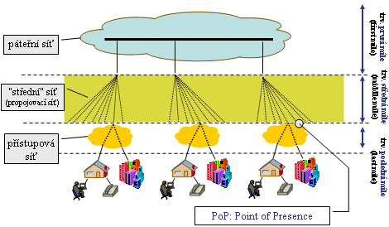
Prístupová sieť (AccessNetwork) hierarchické usporiadanie

Slide 5
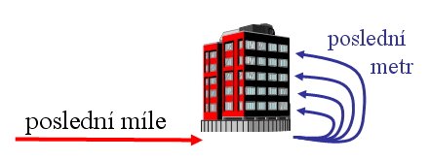
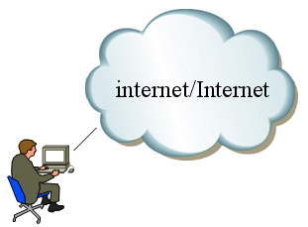
Posledná/prvá míľa – marketingový pojem

Slide 6
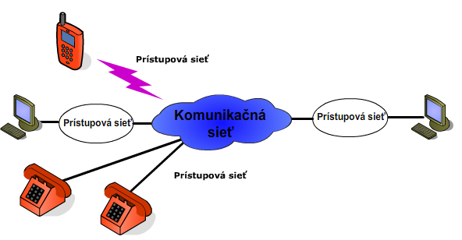
Prístupová sieť (AccessNetwork)
predtým označenie miestne siete
zabezpečuje prístup koncových zariadení na komunikačnú sieť
po digitalizácii liberalizácia prístupových sietí

Slide 7
Prístup ku komunikačnej sieti
Kto požaduje prístup? – používateľské segmenty
  Privátni používatelia
  Biznis používatelia
Kam požadujú prístup?
  k telefónnym sieťam pevným a mobilným
  sieti internet
  dátovým sieťam
  LAN sieťam (aj keď pre vzdialený prístup sú siete LAN prístupovými sieťami)

Slide 8
Prístup ku komunikačnej sieti
Za akým účelom požadujú prístup? - služby
  telefónna
  služby siete internet (www, e-mail,..)
  telefaxová
  ....
K akému účelu využívajú služby?
  Osobná a pracovná komunikácia
  Získavanie informácií
  Posielanie rôznych dát a dokumentov
  Poskytovanie služieb po sieti (e-vzdelávanie)

Slide 9
Typy prístupových sietí
Typické prístupové siete
  Pobočková telefónna sieť alebo koncentrátor pre PSTN a ISDN
  LAN pre dátové a počítačové siete
  Fast ethernet pre širokopásmové prístupy
  WiFi a WiMAX pre bezdrôtové prístupy
Verejné komunikačné siete, umožňujúce prístup k iným sieťam
  PSTN
  ISDN
  CATV
  GSM/UMTS

Slide 10
Prístup ku komunikačnej sieti
Je zložený z dvoch častí:
Vlastný prístup cez koncové zariadenie
  telefónne siete cez signalizáciu
  dátové a počítačové siete cez protokoly vzdialeného prístupu
Prenosová časť, ktorou sa dostávame k príslušnej sieti, poskytujúcej požadovanú službu

Slide 11
Prenosová časť prístupu
Podľa charakteru pripojenia
  analógové pripojenie cez analógovú prístupové siete/analógovú telefónnu prípojku PSTN/, používané v analógových prípojkách telefónnych sietí pre hlasovú službu
  digitálne pripojenie cez pôvodne analógové prístupové siete, napríklad CATV, PSTN, kde sa použitými technológiami vytvorí digitálne pripojenie, napríklad xDSL, káblový modem
  digitálne pripojenie cez digitálne siete, napríklad ISDN,GSM

Slide 12
Prenosová časť prístupu
Podľa typu prístupu
  Technológie s komutovaným prístupom
    PSTN
    ISDN
  Technológie s permanentným prístupom
    Prenajaté okruhy
    Sieťové technológie, ktoré tvoria samostatné prístupové siete

Slide 13
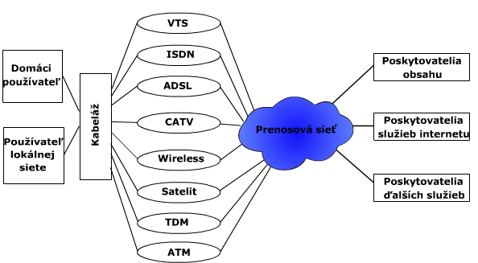
Prenosová časť prístupu

Slide 14
Funkcie prístupových sietí
Sú závislé na použitej technológii
zber prevádzky z koncových zariadení v danej oblasti k uzlu na vyššej úrovni siete
zabezpečenie štandardného rozhrania prístupu k sieti, t.j. od terminálu po prvý uzol v sieti (prvý service node)
prístup vyššími prenosovými rýchlosťami od koncového zariadenia po prvý uzol v sieti
prenos dát na krátke a stredné vzdialenosti
napájanie terminálov
zabezpečenie signalizácie
konverzie signálov (modulácie)
riadenie siete

Slide 15
Členenie prístupových sietí
Drôtové
  metalické vedenia – krútená dvojlinka, koaxiálny kábel
  optické vlákna/káble
Bezdrôtové/rádiové
  mobilné
  pevné

Slide 16
Verejná telefónna sieť VTS
PSTN (Public Switched Telephone Network)
Pôvodne pre prenos hlasu
Neskôr aj pre iné služby
  telefax
  prenos dát
  prístup do iných sietí (VDS, internet)

Slide 17
Verejná telefónna sieť VTS
Základné charakteristiky VTS/PSTN
analógový prístup
obojsmerné spojenie
princíp prepájania okruhov
prepojovaná šírka pásma 300-3400 Hz (64 kbit/s)
digitalizácia siete (prenos a spojovanie)
imobilita účastníkov, resp. obmedzená mobilita,
prístup po pevných metalických vedeniach, v niektorých prípadoch rádiový prístup, hlavne v málo obývaných územiach
niekedy sa používa pripojenie prostredníctvom pobočkových ústrední, alebo koncentrátorov,
prístupová sieť je využívaná alternatívnymi operátormi, ktorí nemajú vybudovanú vlastnú pevnú prístupovú sieť
riadenie toku dát

Slide 18

Hierarchia VTS
Kategórie uzlov
  lokálne (miestne), na pripojenie používateľov,
  tranzitné, na tranzitovanie prevádzky,
  medzinárodné, na tranzitovanie prevádzky medzi rôznymi štátmi

Slide 19
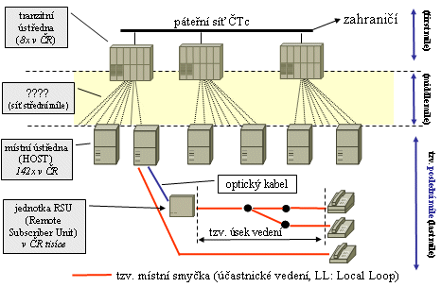
Hierarchia VTS

Slide 20
Služby prístupu v PSTN
POTS - Plain Old Telephone Service
xDSL (xDigital Subscriber Line)

Slide 21
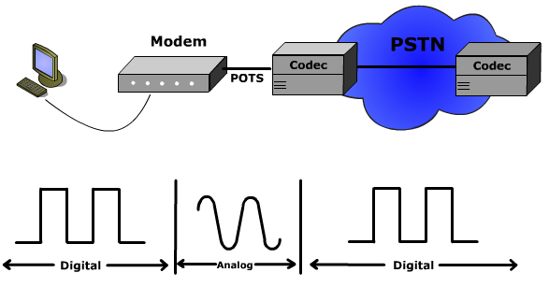
POTS - Plain Old Telephone Service
Prenos od účastníka po prvý uzol siete je analógový
Dial –up služba dátových prenosov
Obmedzená šírka pásma – obmedzená prenosová rýchlosť dátových prenosov
animácia

Slide 22
xDSL (xDigital Subscriber Line)
Technológia pre využitie prípojok k VTS
Dva typy
  symetrická, ktorá poskytuje v oboch smeroch rovnakú prenosovú rýchlosť
  nesymetrickú, ktorá má v smere k používateľovi vyššiu prenosovú rýchlosť

Slide 23
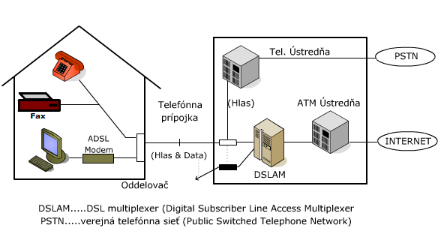
ADSL - Asymmetrical Digital Subscriber Line
animácia

Slide 24
DSL modem
Rozdeľuje frekvenčné pásmo na časť pre hlas a časť pre dáta
Používa špeciálnu DMT (Discrete Multi Tone) moduláciu
  Frekvenčné pásmo sa rozdelí na veľký počet subkanálov so šírkou v kHz
  Každý subkanál prenáša symboly modulované QAM
  Každá nosná je modulovaná určitým počtom stavov QAM (4 –64)
  Výkonová spektrálna hustota (frekvenčné spektrum) je v každom subkanáli rovnako veľká
  Prenosové charakteristiky subkanálu sú málo frekvenčne závislé, vzhľadom na jeho malú šírku

Slide 25
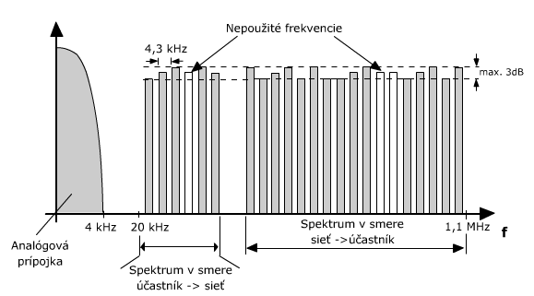
Frekvenčné spektrum ADSL
animácia

Slide 26
Ďalšie xDSL
VDSL (Very high-bit rate DSL)
HDSL (High-bit rate DSL)
IDSL (ISDN DSL)
Rozdiely DSL
  v symetrii prenosu
  v dĺžke prenosu
  v prenosových rýchlostiach

Slide 27
ISDN (Integrated Services Digital Network)
Digitálna sieť integrovaných služieb
Základné charakteristiky
  digitálna sieť
  prenos je digitálny už od koncového zariadenia
  základná prenosová rýchlosť 64 kbit/s
  poskytuje prepojovanie okruhov i prepojovanie paketov
  prístup cez definované štandardizované rozhranie
  signalizácia CCS, účastnícka i sieťová
  poskytuje integrované služby všetkých informačných typov

Slide 28
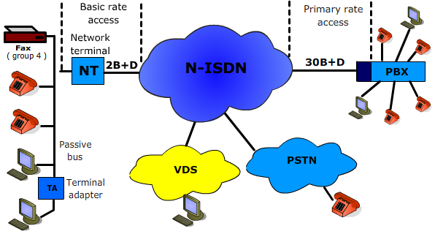
Koncepcia ISDN
Dva druhy kanálov
  B - digitálny kanál s prenosovou rýchlosťou 64 kbit/s
  D - digitálny kanál na služobné účely, s prenosovou rýchlosťou 16 alebo 64 kbit/s

Slide 29
Pripojenie k ISDN
BRA – Basic Rate Access
  (2B+D)
  128kbit/s
IDSL - Integrated Digital Subscriber Line (ISDN DSL, ISDN BRA)
  (30B + D)
  2 Mbit/s

Slide 30
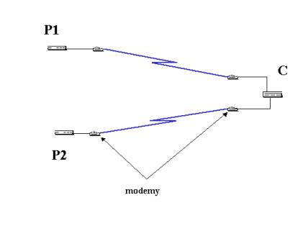
Pevné pripojenia - Leased Lines
Prenajaté okruhy
Spojenia bod – bod
Na oboch koncoch modem
RAC – Remote Access Contentrator

Slide 31
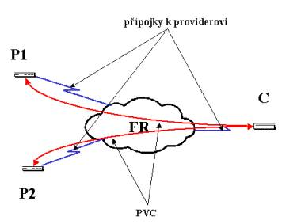
Pevné pripojenie – Frame Relay
Pre prepojenie LAN
Vytvára permanentný virtuálny kanál (PVC)

Slide 32
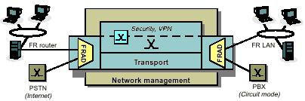
Frame Relay - zariadenia
Pripojenie FR terminálu k sieti
  FR router
  FR Access Device (FRAD)
  FR koncentrátor

Slide 33
Sieťová koncepcia FR
Router
Router
Higher Layers
Higher Layers
Network
Frame Relay
Switch
Frame Relay
Switch
Network
Data Link
Data Link
Data Link
Data Link
Physical
Physical
Physical
Physical
Prenosové médium

Slide 34
Frame Relay Formát rámca
„Frame Mode Bearer Service“
First octet transmitted
1
2
variable
2
1
octets
F
Header
User Data (information)
FCS
F
Upper DLCI
C/R
EA=0
Lower DLCI
FECN
BECN
DE
EA=1
8
7
6
5
4
3
2
1
8
7
6
5
4
3
2
1
High Order
6 Bits
Lower Order
4 Bits
Congestion Control Bits
Note:Bit 1 is transmitted first within each octet.
F = HDLC Flag´‘01111110‘
FCS = Frame Check Sequence
DLCI = Data Link Connection Identifier
C/R = Command/Response
EA = Address Field Extension Bit
FECN = Forward Explicit Congestion Notification
BECN = Backward Explicit Congestion Notification
DE = Discard Eligibility Indicator

Slide 35
Frame Relay Služby
  Služba prenosu – služba Frame Relay virtuálnych okruhov
VC (Virtual Circuit)
  Logické obojsmerné spojenie medzi dvoma DTE cez FR paketovú sieť
  Identifikované identifikátorom VC (každý kanál – vlastný identifikátor)
SVC (Switched Virtual Circuit)
  Dočasné VC pre sporadické prenosy dát
  Vždy je potrebné nanovo establish/maintain/terminate
PVC (Permanent Virtual Circuit)
  Trvalo vytvorené VC pre časté a súvislé toky dát
  Session je stále aktívna, netreba establish/terminate
animácia

Slide 36
Digitálna elektrická prípojka
(Digital Power Line - DPL / Power Line Communication - PLC)
využíva na prenos informácie elektrické vedenie
zatiaľ málo využívaná

Slide 37
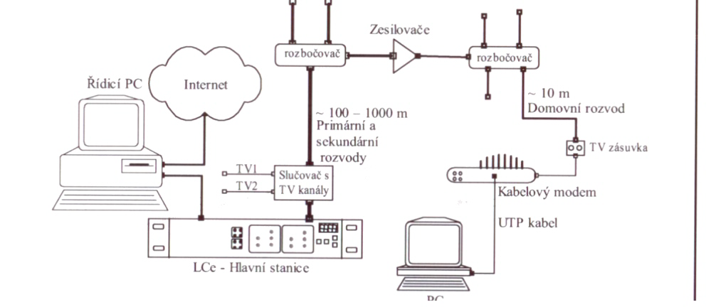
Prístup cez CATV
Cable TV
použitý princíp kvadratúrnej amplitúdovej modulácie QAM
štandardom DOCSIS (Data Over Cable Service Interface Specification)

Slide 38
Optické prístupové siete
Na strane poskytovateľa OLT – Optical Line Terminal
Na strane účastníka ONU – Optical Network Unit
Rozdeľovač rozdeľuje optický signál k účastníkom

Slide 39
Optické siete
Najvhodnejšie pre širokopásmové prenosy
FTTx (Fibre to the x)
x označuje typy riešení
animácia

Slide 40
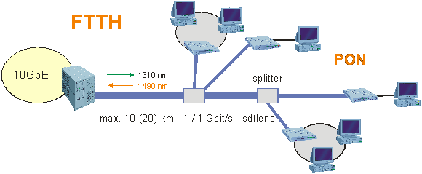
FTTH (Fibre To the Home)
Používa prvky
  AON – Active Optical Network
  PON – Pasive Optical Network

Slide 41
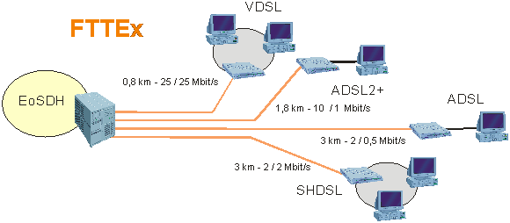
FTTEx (Fibre to the Exchange)
je založené na zakončení optická vlákna v mieste telefónnej ústredni, kde je umiestnený účastnícky multiplexor DSLAM a cez hlavný rozvod ústredne sú účastníci pripojení prostredníctvom metalického vedenia a prípojok ADSL

Slide 42
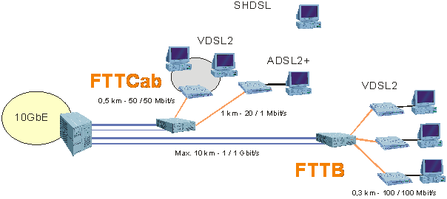
Ďalšie optické riešenia
FTTCab (Fibre to the Cabinet)
FTTC (Fibre to the Curb)
FTTB (Fibre to the Building)

Slide 43
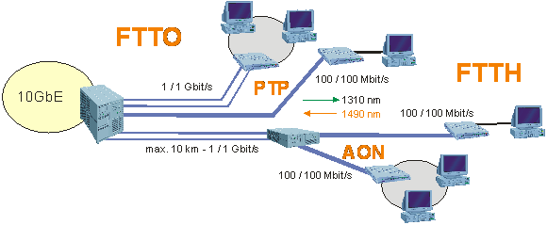
FTTO (Fibre to the Office)
Používané pri veľkých nárokoch na prenosovú kapacitu

Slide 44
Ethernet in the First Mile - EFM
umožňujú symetrické rýchlosti 10 a 100 Mbps a v niektorých prípadoch dokonca až do 1 Gbps po existujúcich telefónnych linkách, respektíve po optických vláknach
Použitie napríklad pre viackanálové video a TV na požiadanie s vysokým rozlíšením HDTV

Slide 45

Mobilné siete Bunkový systém
1. odhad geografického rozloženia
požiadaviek
2. inštalácia prenosovej infraštruktúry
(BTS – bázové stanice)
BTS (Base Transmitter Station)
• na pokrytie územia rádiovým signálom
• udržujú rádio komunikáciu s mobilnými
telefónmi zákazníkov
• zariadenia na T/R + antény
• definuje bunku

Slide 46
Mobilné siete – oddelenie signálu
Požiadavka 1:
Odlišiť signál z vysielača jeden BTS
od signálu z vysielača susednej BTS.
FDMA (Frequency Division Multiple Access)
- rôzne frekvencie pre všetky susedné bunky
CDMA (Code Division Multiple Access)
- zložitejšie, výsledok rovnaký
TDMA (Time Division Multiple Access)
- niektoré systémy kombinujú s FDMA alebo CDMA - viac frekvencií pre 1 bunku

Slide 47
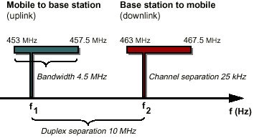
Mobilné siete – oddelenie smeru
Požiadavka 2:
Odlišiť smer prenosu signálu z mobilného terminálu na BTS od smeru z BTS na mobilný terminál.
FDD (Frequency Division Duplex)
- oddelenie smerov prenosu frekvenčné
TDD (Time Division Duplex)
- oddelenie smerov prenosu časové (pre oba smery prenosu rovnaké frekvenčné pásmo)

Slide 48
Mobilné siete - riadenie prístupu
Požiadavka 3:
Zabezbečiť riadenie prístupu na spoločné prenosové médium.
FDMA (Frequency Division Multiple Access)
- rôzne komunikačné relácie (volania) sa uskutočňujú na rôznych frekvenciách
TDMA (Time Division Multiple Access)
- rôzne komunikačné relácie (volania) sa uskutočňujú v rôznych časových slotoch (polohách)
CDMA (Code Division Multiple Access)
- komunikačné relácie (volania) sú kódované

Slide 49
Mobilné siete – zabezpečenie mobitity
Požiadavka 4:
Zabezbečiť mobilitu účastníka
PAGING
- nastavenie kanálov pre komunikáciu medzi mobilným terminálom a BTSkou
HANDOVER
- neprerušená komunikácia počas prechodu účastníka z územia jednej bunky do územia inej bunky
ROAMING
- možnosť komunikácie cez siete viacerých operátorov

Slide 50
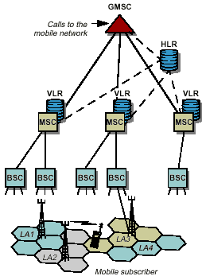
Architektúra mobilnej siete
1. odhad geografického rozloženia
požiadaviek
2. inštalácia prenosovej infraštruktúry
(BTS – bázové stanice)
3. Inštalácia radičov bázových staníc
(BSC) + mobilných servisných
prepínacích centier (MSC)
BSC (Base Station Controller)
- Riadi prideľovanie frekvencií BTS
- Riadi a koordinuje handover
MSC (Mobile Switching Center)
- Riadi volania
- Obsahuje VLR (Visitor Location Register)
animácia

Slide 51
Generácie bunkových systémov
1G NMT - Nordic Mobile Telephone
2G GSM – Global System for Mobile Communications
  GPRS (General Packet Radio System) 2,5 G
  EDGE (Enhanced Data for Global Evolution) 2,75G
  Flarion
3G UMTS (Universal Mobile Telecommunication System)

Slide 52
Služby mobilných sietí
Telefónna
Dátová
  GPRS
  Edge
  Flarion

Slide 53
GPRS - General Packet Radio System
Cez sieť GSM od r. 1998
Princíp prenosu paketov
Umožňuje prístup na WAP a internet
Použitie pre počítače a PDA

Slide 54
Edge - Enhanced Data for Global Evolution
internet cez mobil
trojnásobne vyššiu rýchlosť ako GPRS
je technológia sietí tretej generácie (2,75G)
maximálnou rýchlosťou 384 kbps (rýchlosť je závislá od viacerých faktorov: pridelenej kódovacej schémy, aktuálneho stavu používateľa a siete, počtu podporovaných timeslotov/kanálov)
Prevádzkuje T-Mobile a Orange

Slide 55
Edge
Princíp prepojovania paketov, podobne ako GPRS
Modulačné techniky GSMK, 8-PSK
Vylepšený mechanizmus pre detekciu a opravu stratených a poškodených paketov
Kódovacie schémy MCS1-MCS9

Slide 56
Flarion
Flarion je prístup na internet na 450 MHz
umožňuje signálu preniknúť aj v husto zastavaných mestách
oproti GPRS a EDGE oveľa rýchlejšie
poskytoval ho T-Mobile pod názvom "Rýchly internet„
Používa OFDM (Orthogonal Frequency Division Multiplexing ) a Seamless Handoff (neprerušované spojenie medzi BS)

Slide 57
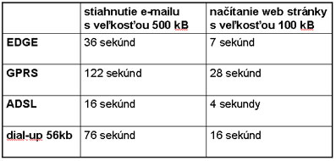
Porovnanie

Slide 58
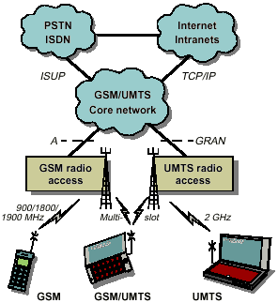
UMTS – Universal Mobile Telecommunication System posledná generácia mobilných sietí

Slide 59
Charakteristiky UMTS
Podporuje rýchle paketové prepojovanie
Využíva prístup CDMA
Prenosová rýchlosť závisí od rýchlosti pohybu mobilného zariadenia

Slide 60
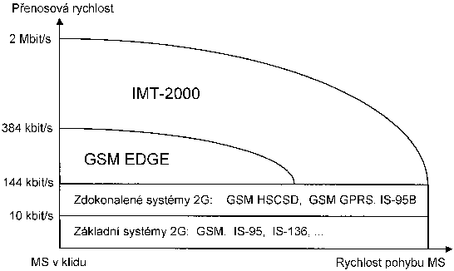
Mobilné siete

Slide 61
Frekvenčné spektrum UMTS
Pásmo | Rozsah [MHz] | Šírka [MHz]
pásmo 1 | 1885 – 1900 | 15
pásmo 2 | 1900 - 1920 | 20
pásmo 3 | 1920 - 1980 | 60
pásmo 4 | 1980 - 2010 | 30
pásmo 5 | 2010 - 2025 | 15
pásmo 6 | 2110 - 2170 | 60
pásmo 7 | 2170 - 2200 | 30

Slide 62
LTE (Long Term Evolution)
4G, nástupca UMTS a GSM EDGE
Rýchlosti
  Downlink 172,8 Mbit/s
  Uplink 57,6 Mbit/s
Používa ortogonálny frekvenčný multiplex OFDM (Orthogonal Frequency Division Multiplexing)

Slide 63
WiFi - Wireless Fidelity
Štandard IEEE 802.11
Dosah max 10 km
Používajú sa na vlastný prístup KZ
dostupné v nelicencovaných 2,4 a 5 GHz rádiových pásmach s prenosovými rýchlosťami 11 Mb/s (802.11b) resp. 54 Mb/s (802.11a)
Rýchlosť závisí od
  typu a kvality kódovania
  kvality spojenia
  rušenia - ak je veľké rušenie musia sa často opravovať pakety a tým sa znižuje rýchlosť

Slide 64
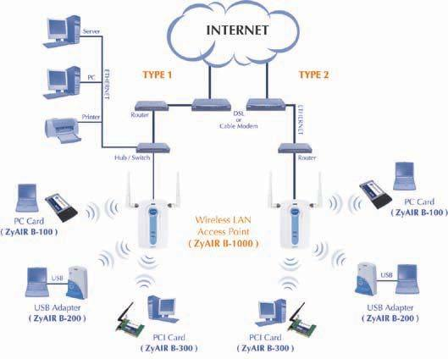
WiFi - Wireless Fidelity
animácia

Slide 65
WiMAX
Štandard IEEE 802.16
Licencovaná technológia
definuje dve rozpätia frekvencií, frekvencie 10 až 66 GHz vyžadujú priamu viditeľnosť, ale frekvencie 2 - 11 GHz ju nevyžadujú
Dosah zvýšený až na 50 km
Prenosová rýchlosť 70 Mb/s
Možnosť používať do 40 km/hod
Ako distribučné siete

Slide 66

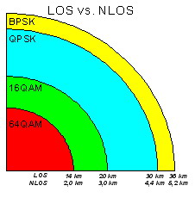
WiMAX modulácie

Slide 67
WiMAX
Rýchlosť (závisí od použitej modulácie, ktorá sa použije podľa kvality spojenia)
Dosah priama viditeľnosť LOS (Line Of Sight) a nepriama viditeľnosť NLOS (Non Line Of Sight)
NLOS znižuje dosah signálu, potrebuje viac BS

Slide 68
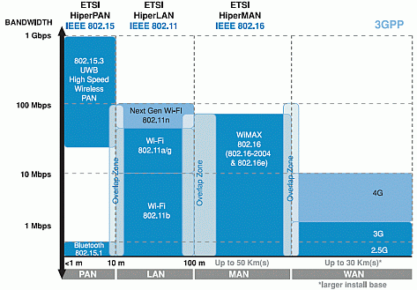
Porovnanie technológií

Slide 69
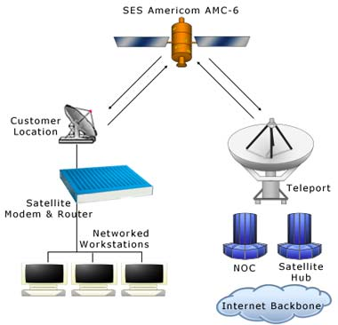
VSAT Very Small Aperture Terminal
Satelitná komunikácia
Point to point komunikácia
Používa FDMA, TDMA a ich kombináice
animácia

Slide 70
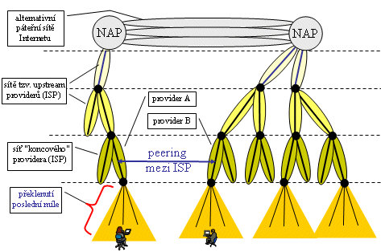
Pripojenie k internetu

Slide 71
LANs
Local Area Networks
  Na malej geografickej oblasti
  Oblasť obvykle vlastníctvom jedného subjektu
  Využívanie spoločného prenosového kanála všetkými stanicami
  Rôzne metódy prístupu k spoločnému kanálu a štandardy:
    ALOHA a jej modifikácie
    CSMA, CSMA/CD (IEEE 802.3) – Ethernet, Fast Ethernet, Gigabit Ethernet
    Token Bus (IEEE 802.4)
    Token Ring (IEEE 802.5)

Slide 72
Referenčný model LAN
Applications
Presentation
Session
Transport
Network
Riadenie logického spoja
Data Link
Riadenie prístupu k spoločnému médiu
Physical

Slide 73
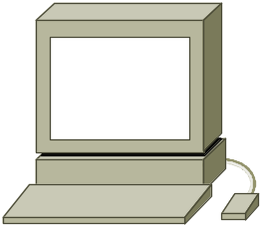
Ethernet
Logická štruktúra: zbernica
Riadenie prístupu: CSMA/CD
Carrier Sense Multiple Access with Collision Detection
Viacnásobný prístup s počúvaním nosnej a detekciou kolízií
Referencia: IEEE 802.3

Slide 74
Ethernet Fyzická vrstva
Rýchlosť: 10,100,1000 Mbit/s
Médium:
koaxiálny kábel
UTP
optické vlákno

Slide 75
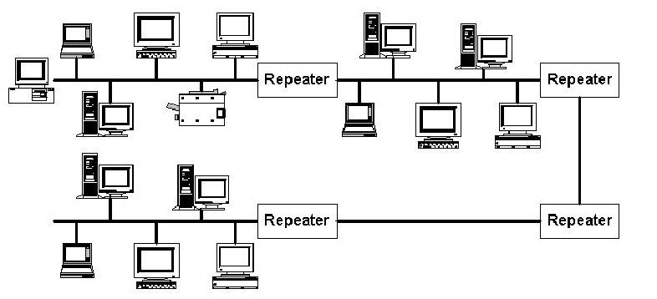
Ethernet 10 Mbit/s
Max. vzdialenosť: 2500 m
Pravidlo 5-4-3:
max 5 segmentov
4 opakovače
3 segmenty so stanicami

Slide 76
Ethernet 10 Mbit/s
Označenie segment médium
10BASE-2 185m koaxiálny kábel
10BASE-5 500m koaxiálny kábel
10BASE-T 100m netienená skrúcaná dvojlinka
10BASE-F 2km optické vlákno

Slide 77
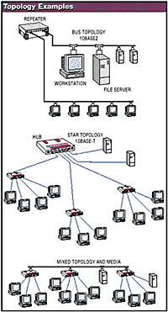
Ethernet Topológie v praxi
zbernicová
hviezdicová
zmiešaná

Slide 78
Ethernet Formát rámca
Ethernet 10/100 Mbit/s
počet oktetov
6
6
2
46-1500
4
cieľ zdroj dĺžka dáta zabezpečenie

Slide 79
Sieť DQDB
Rýchlosť: 34, 140 Mbit/s
Logická štruktúra: dvojitá zbernica
Riadenie prístupu: distribuovaná fronta
Referencia: IEEE 802.6
Médium: optické vlákno

Slide 80
FDDI
Rýchlosť: 100 Mbit/s
Logická štruktúra: dvojitý kruh
Riadenie prístupu: distribuovaná fronta
Referencia: X3T9.5
Médium: optické vlákno

Slide 81
Ďakujem za pozornosť

